Slide 1
Studi kasus penyelesaian dg Comsol

Slide 2
Studi kasus 01
Plat tembaga tipis (k = 385 W/mK) dengan ukuran 3 cm x 3 cm. Permukaan salah satu sisi dipertahankan 500 ºC dan ketiga sisi yang lain dipertahankan pada suhu 100 ºC. Permukaan plat diisolasi sehingga panas mengalir arah x dan y saja. Tentukan distribusi suhu plat tersebut pada keadaan tunak (steady).

Slide 3
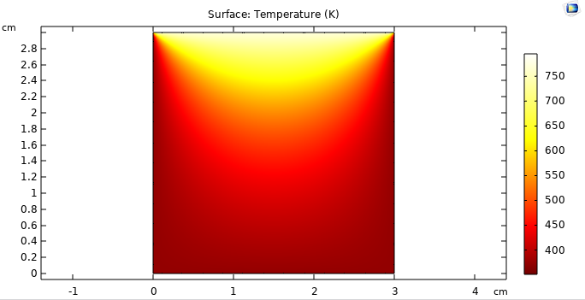

Slide 4
Studi kasus 02
Plat tembaga tipis (k = = 385 W/mK) dengan ukuran 6 cm x 8 cm. Permukaan salah satu sisi dengan panjang 6 cm dan 8 cm dipertahankan 100 oC dan kedua sisi yang lain dipertahankan pada suhu 40 oC. Permukaan plat diisolasi sehingga panas mengalir arah x dan y saja. Tentukan distribusi suhu plat tersebut pada keadaan tunak (steady).

Slide 5
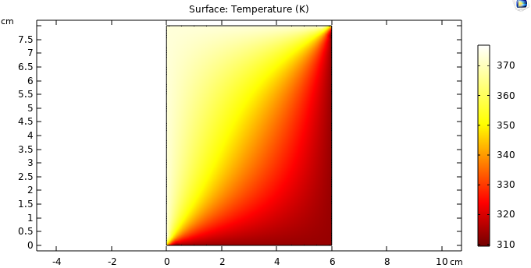

Slide 6
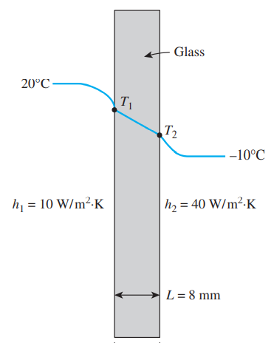
Studi kasus 03
Consider a 0.8-m-high and 1.5-m-wide glass window with a thickness of 8 mm and a thermal conductivity of k = 0.78 W/m·K. Determine the steady rate of heat transfer through this glass window and the temperature of its inner surface for a day during which the room is maintained at 20°C while the temperature of the outdoors is -10°C. Take the heat transfer coefficients on the inner and outer surfaces of the window to be h1 = 10 W/m²·K and h2 = 40 W/m²·K, which includes the effects of radiation.

Slide 7
